Slide 1
Diagnostic
Terres de Lorraine
1ers résultats
9 décembre 2016

Slide 2
1. Objectif
Identifier les besoins prioritaires en matière de santé sur le territoire du Toulois et mobiliser les acteurs du territoire en vue de la signature de 2 contrats locaux de santé (CLS), sur chacun des deux grands bassins de vie :
le Toulois
le sud Nancéien.

Slide 3
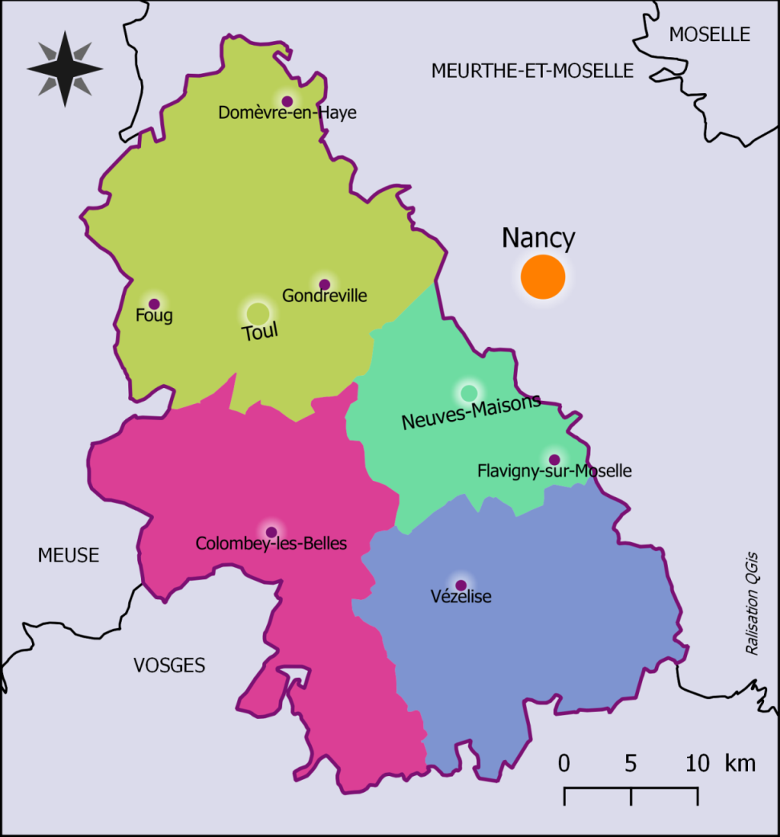
2. Le périmètre :
Le territoire Terres de Lorraine
4 communautés de communes à l’issue de l’application de la loi NOTRe
156 communes / 99 860 habitants
CC du Toulois
(fusion en cours des CC du Toulois et de Hazelle en Haye)
CC de Moselle et Madon
CC du Pays de Colombey et du sud Toulois
CC du Saintois

Slide 4
3. Contexte démographique

Slide 5
densité moyenne de 73 habitants/km² inférieure à la moyenne départementale
CC du Pays de Colombey et du sud Toulois : 30 hab/km2
CC Moselle et Madon : 154 hab/km2
Dépt 54 : 139,3 hab/km2
Notes:
des disparités importantes d’une communauté de communes à l’autre :
CC du Pays de Colombey et du sud Toulois enregistre la densité la plus faible (30 habitants/km²)
CC de Moselle et Madon la plus élevée (154 habitants/km²), densité supérieure à celles du département de Meurthe-et-Moselle (139 habitants/km²) et Grand Est (97 habitants/km²)

Slide 6
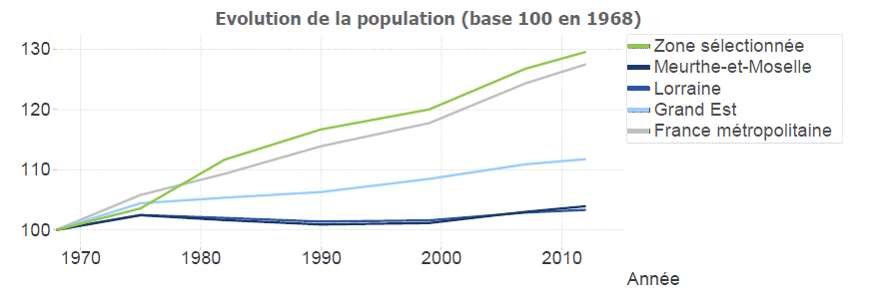
un dynamisme démographique supérieur à la moyenne départementale
Terres de Lorraine
Evolution de la population entre 2007 et 2012
  Terres de Lorraine : + 0,58% par an
  Meurthe-et-Moselle : + 0,18 %
Progression plus importante dans les espaces ruraux
Notes:
Avec une moyenne annuelle de 0,58% par an, la croissance de la population entre 2007 et 2012 supérieure à la croissance observée en Meurthe-et-Moselle (0,18 %), et Grand Est (0,15%), notamment dans les espaces ruraux qui connaissent une progression importante de la population

Slide 7
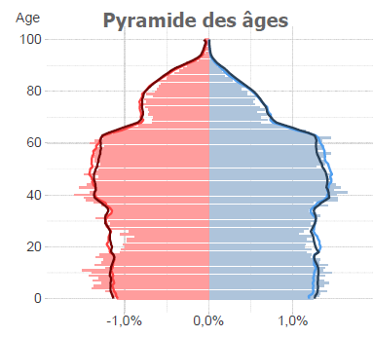

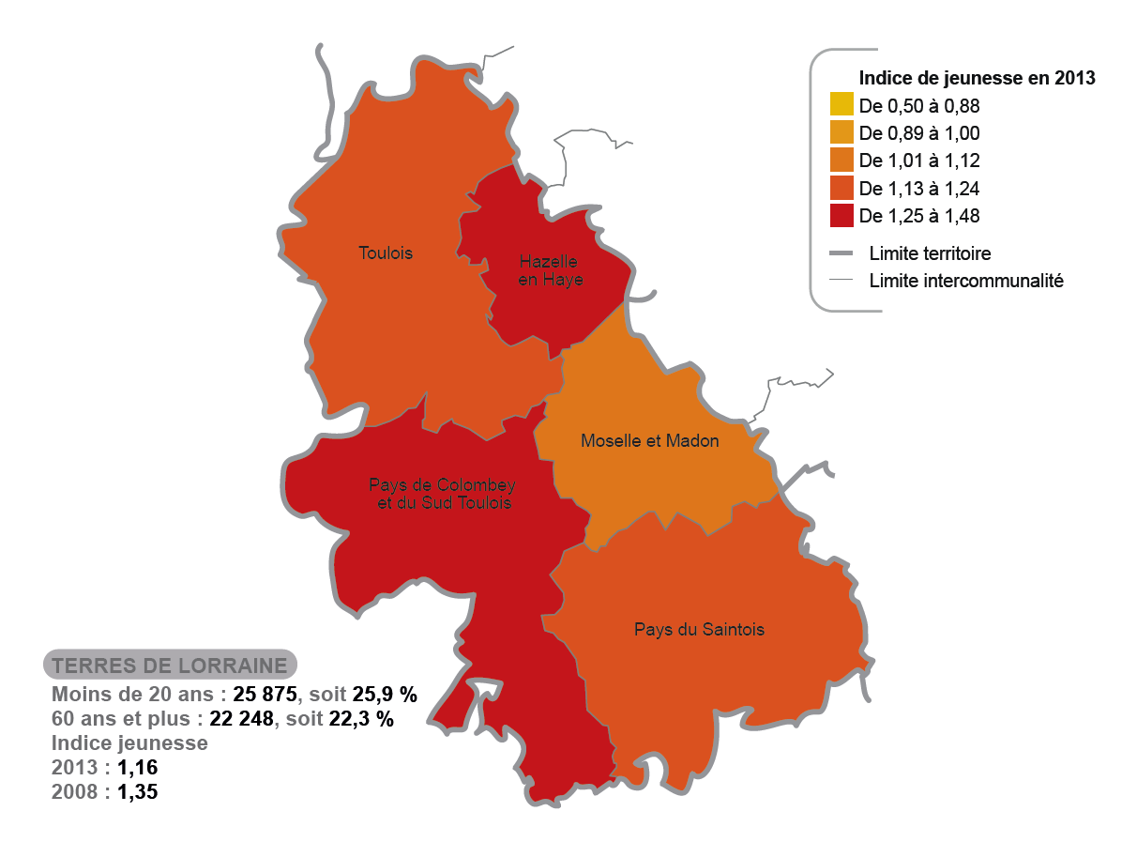
Le territoire le plus jeune du département
L’indice de jeunesse en 2013
% moins de 20 ans élevée :
Terres de Lorraine : 26%
Meurthe-et-Moselle : 23%
Notes:
Une proportion de personnes âgées de moins de 20 ans élevée : 26% contre 23% en Meurthe-et-Moselle.
L’indice de jeunesse en 2013 (rapport de la population de 75 ans ou plus sur la population âgée de moins de 20 ans) permet également de résumer la situation démographique.

Slide 8
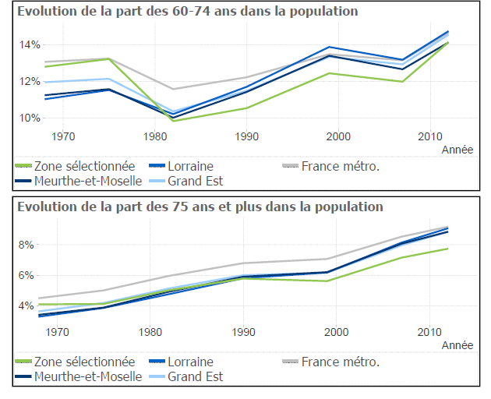
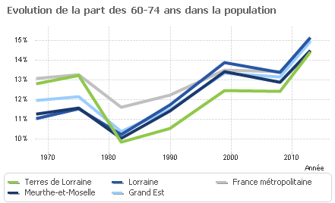
Une population qui vieillit mais de manière plus modérée qu’en Meurthe-et-Moselle
hausse nettement plus marquée pour la tranche d’âges 60-74 ans, notamment sur la CC de Moselle et Madon
indices de vieillissement :
CC Pays de Colombey et du sud Toulois : 53
CC de Moselle et Madon : 68
Meurthe-et-Moselle : 72
Notes:
Toutefois, la hausse est nettement plus marquée pour la tanche d’âges 60-74 ans, notamment sur le cc de Moselle et Madon. Cette augmentation est également visible à travers l’indicateur mesurant l’indice de vieillissement : la cc de Moselle et Madon enregistre un indice de 68 personnes âgées de 65 ans et plus pour 100 jeunes âgées de moins de 20 ans se rapprochant de celui de Meurthe-et-Moselle (69,9%).
Il est en revanche nettement plus bas sur la communauté de communes de Colombey-Les-Belles et du sud Toulois (53%).

Slide 9
moins de familles monoparentales, plus de familles nombreuses
Part familles monoparentales
CC du Pays de Colombey et du Sud Toulois : 6,9%
CC du Toulois : 12,2%
Dépt 54 : 14,8%
Part familles avec 3 enfants et plus de moins de 25 ans
CC du Pays de Colombey et du sud Toulois : 11,7%
CC de Moselle et Madon : 8,2%
Dépt 54 : 8,9%
Notes:
Les familles monoparentales ne sont pas surreprésentées sur le territoire. Elles ne constituent en effet que 10,8% des ménages (14,8% en Meurthe-et-Moselle et 13,9% en Lorraine et 14,3% en France métropolitaine). A l’échelon intercommunal, cette proportion varie de 6,9% (CC du Pays de Colombey et du Sud Toulois) à 12,2% (CC du Toulois).
9,8% des ménages de Terres de Lorraine sont composés d’une famille avec 3 enfants et plus de moins de 25 ans, ce qui est comparable au taux observé dans l’ensemble de la région Lorraine (8,5%), Grand Est (8,7%). Au sein de Terre de Lorraine, cette proportion est plus élevée dans la CC du Pays de Colombey et du sud Toulois (11,7%) et plus faible dans la CC de Moselle et Madon (8,2%).
=> De nouveaux besoins apparaissent cependant avec :
L’augmentation des familles monoparentale, qui constituent un public fragile
L’isolement des seniors, notamment dans les petites communes, posent la question de la prise en charge socio-sanitaire de la dépendance et de la répartition des équipements de santé.

Slide 10
4. Contexte socio-économique

Slide 11
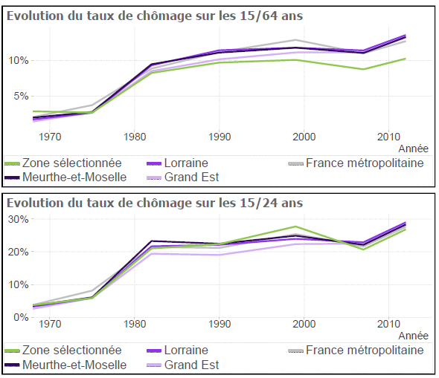
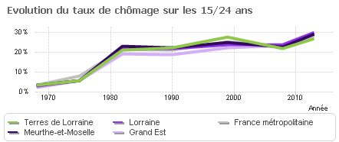
Un taux de chômage inférieur à la moyenne régionale
CC du Toulois : proche des niveaux de comparaison
taux plus faibles sur les 3 autres CC
Part des 15-24 ans moins touchée par le chômage :
CC du Pays de Colombey et du sud Toulois
CC du Saintois.
Notes:
Le taux de chômage, qui est inférieur à la moyenne régionale (8,7% au 31/12/2012 contre 11,0%) a moins augmenté que dans le reste de la région au cours des 5 dernières années (+2,6 points contre + 3,8 points en Lorraine).

Slide 12
Un taux de pauvreté plus faible que la moyenne départementale
Des disparités importantes :
CC de Moselle et Madon et CC Saintois (7,9%)
CC du Toulois (13,9%)
Dépt. 54 : 14,1%
communes concentrant des ménages à faibles revenus : Toul, Foug, Neuves-Maisons et Vézelise
Notes:
La population dispose globalement de revenus plus importants que dans le reste du département, masquant toutefois des disparités importantes :
Des zones socialement favorisées : les CC de Moselle et Madon et du Saintois ;
Des zones ou communes concentrant des ménages à faibles revenus : CC du Toulois , communes de Toul, Foug, Neuves-Maisons et Vezelise.

Slide 13
Une proportion de la population bénéficiaire des aides sociales inférieure à la moyenne départementale
Notes:
De manière globale, la proportion de la population bénéficiaire d’aides sociales (RSA, AAH, aide au logement, couverture maladie universelle complémentaire (CMU-C), est plus faible que celle observée en Meurthe-et-Moselle et a diminué entre 2014/2015 (-0,9%).
Au sein du territoire Terres de Lorraine, ces bénéficiaires résident principalement sur la CC du Toulois.

Slide 14
5. Etat de santé de la population

Slide 15
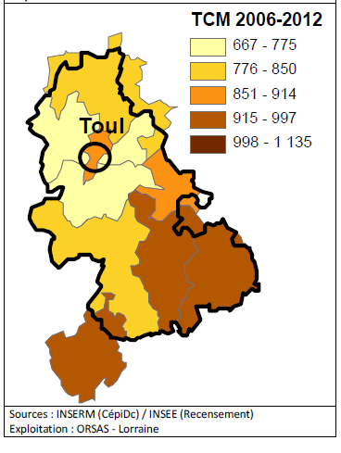
Des indicateurs de santé qui s’améliorent mais restent défavorables par rapport au niveau national
Nbre de décès : 730/an
  52% d’hommes
  48% de femmes
Taux comparatifs de mortalité (TCM) : 861 pour 100 000 hab semblable au niveau départemental (853) mais défavorable par rapport au niveau national (798)
Diminution du TCM par rapport à la période 2005-2007
Notes:
Les taux comparatifs de mortalité correspondent au taux que l’on observerait sur le territoire s’il avait la même structure d’âge que la population de référence (population européenne IARC 1976, Eurostat)

Slide 16
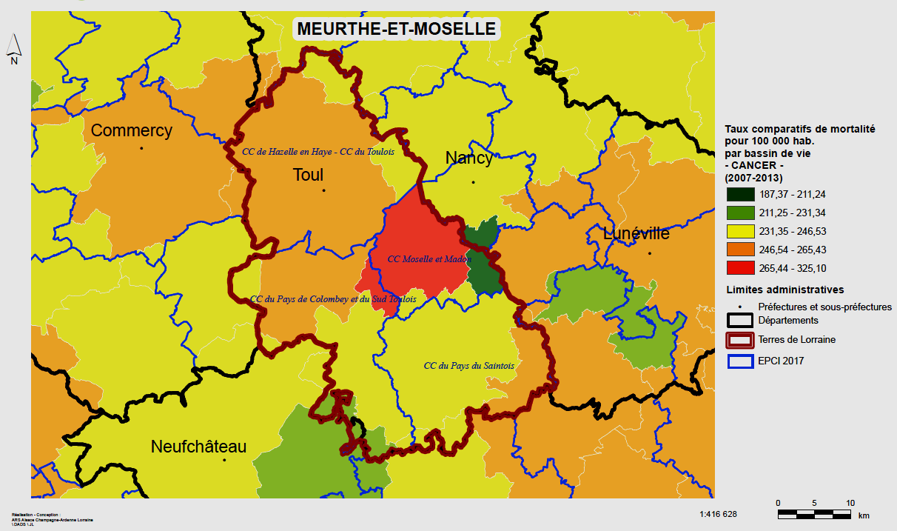
Les cancers représentent la 1ère cause de décès
240 décès/an
- CC Moselle et Madon plus particulièrement touchée
- Surmortalité des cancers par voies aérodigestives par rapport à la moyenne nationale
Notes:
(Comme au niveau régional et national)
Idem hospitalisation
2e cause de décès sur le territoire Terres de Lorraine : Les maladies de l’appareil circulatoire (168 décès par an) : ne présente pas de taux significativement plus élevés qu’au niveau régional et national

Slide 17
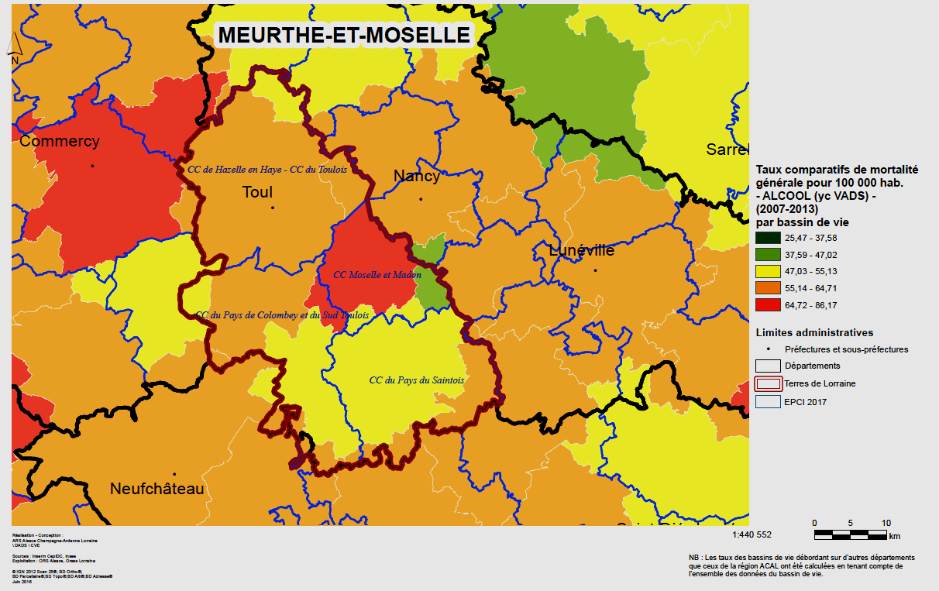
Des taux de décès liés à l’alcool significativement plus élevés que les moyennes régionale et nationale

Slide 18
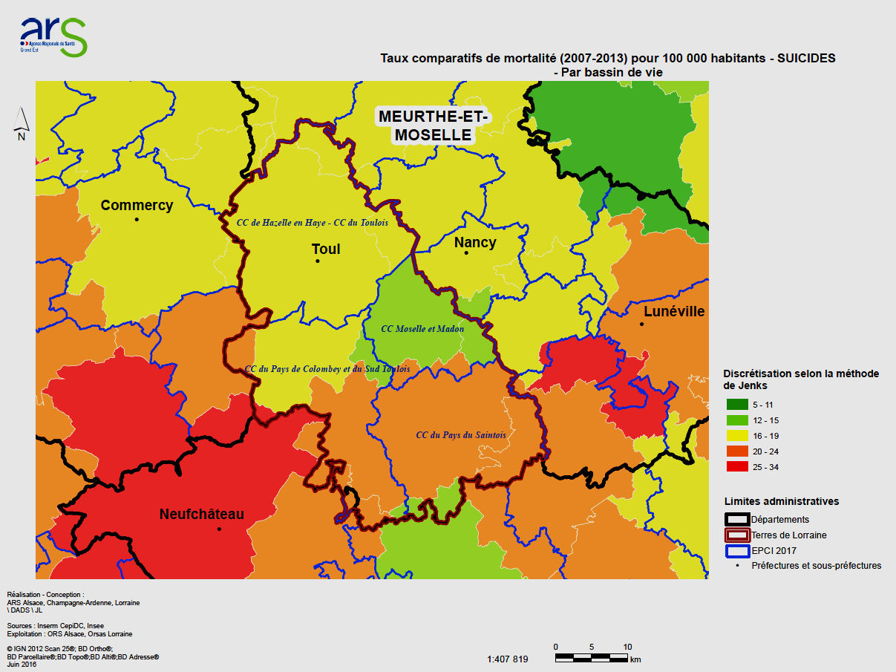
Les suicides
Les zones à dominante rurale ont des taux au dessus de la moyenne du territoire

Slide 19
Des taux de mortalité prématurée comparables au département
Décès avant 65 ans pour 100 000 habitants (période 2010-2012)
Nombre de décès prématurés : 167 dont 66% d’hommes
23% de la mortalité générale.
Parmi le nombre de décès prématurés annuels, 54% seraient évitables en agissant sur les facteurs de risques individuels (actions de prévention primaire : tabac, alcool, suicide, conduite routière dangereuse, certaines maladies infectieuses et certains cancers)

Slide 20
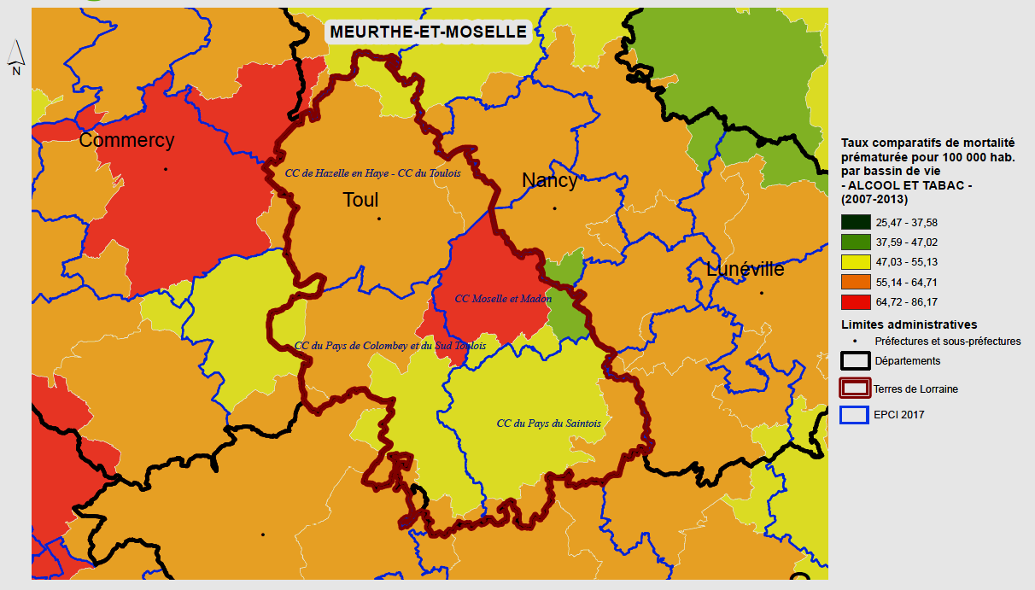
Les décès prématurés liés à l’alcool et au tabac
CC Moselle et Madon plus particulièrement touchée

Slide 21
Admissions en Affection de Longue Durée (ALD)
ALD les plus fréquentes :
  ALD pour tumeurs malignes
  ALD pour diabète de type 1 et 2
Les insuffisances respiratoires chroniques graves et les cirrhoses présentent des taux plus élevés par rapport à la région Lorraine sur la période d'observation 2011-2013

Slide 22
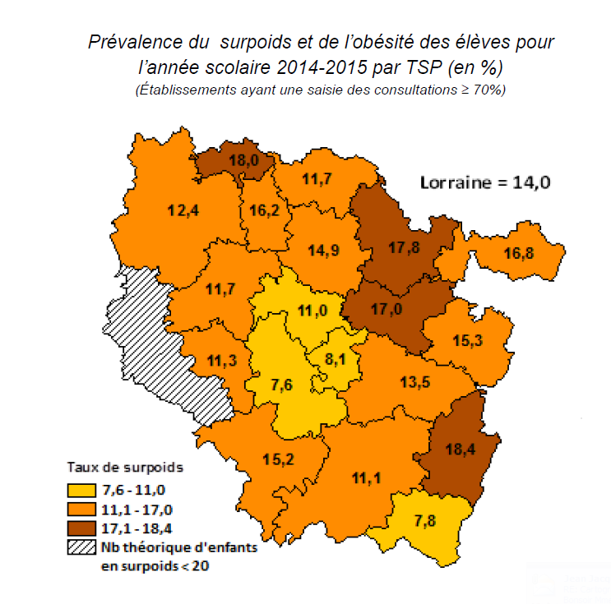
Prévalence du surpoids et de l’obésité chez les enfants de grande section de maternelle
Selon l’étude réalisée sur l’année scolaire 2014-2015 (ORSAS mandaté par l’ARS et Rectorat Nancy-Metz) :
Taux de surpoids et obésité sur l’ex-région lorraine : 14%
Terres de Lorraine : 7,6 % (le plus faible taux)

Slide 23
6. OfFRE de SANTE
6.1 - le 1er recours

Slide 24
Densité des médecins généralistes
(pour 100 000 hab)
102
Densité constante depuis 2014
Médecins + jeunes qu’au niveau dépt et national

Slide 25
Densité des infirmiers
(pour 100 000 hab)
99
Densité en hausse depuis 2014 (= tendance dépt / régionale et nationale)
Part des + 55 ans comparable au niveau dépt et régional, inférieur au national

Slide 26
Densité des masseurs kinésithérapeutes
(pour 100 000 hab)
77

Slide 27
Densité des dentistes
(pour 100 000 hab)

Slide 28
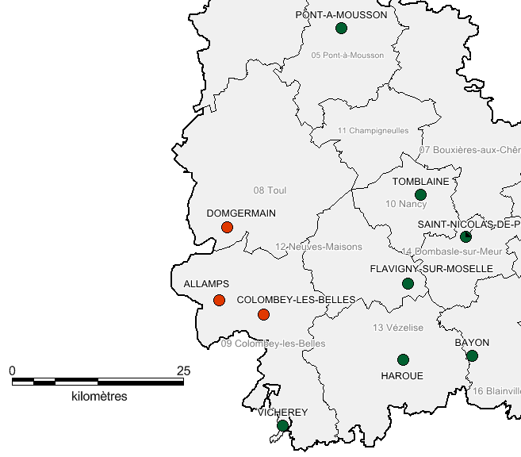

Les maisons de santé pluri-professionnelles (MSP)
3 MSP : Haroue Flavigny, Vicherey
3 projets de MSP :
Colombey
Domgermain
Allamps
Sources : Finess, ARS Grand Est (tableau suivi DSP)
Exploitation : ARS Grand Est / DQP / DADS

Slide 29
6) OfFRE de SANTE
6.2 - l’offre et l’activité hospitalière

Slide 30
Les établissements de santé
(hors psychiatrie)
Centre hospitalier de Toul : hôpital de proximité de référence (activités MCO, SRR, …)
Des activités d’aval : SRR polyvalents et SRR spécialisés :
  Centre Jacques Parisot à Bainville sur Madon, COCEE et SRR à Flavigny gérés par l’OHS,
  Clinique Saint Eloi à Neuves Maisons,
  IRR à Flavigny
Notes:
taux d’équipement relativement bas : 10 pour 10 000 hab
Meurthe-et-Moselle : 45 pour 10 000 hab
France : 33 pour 10 000 hab
Ce taux est toutefois à nuancer car la Meurthe-et-Moselle comprend une offre de recours régional (CHRU de Nancy notamment), et l’aire d’attractivité du CH de Toul est plus réduite que sur d’autres territoires.

Slide 31
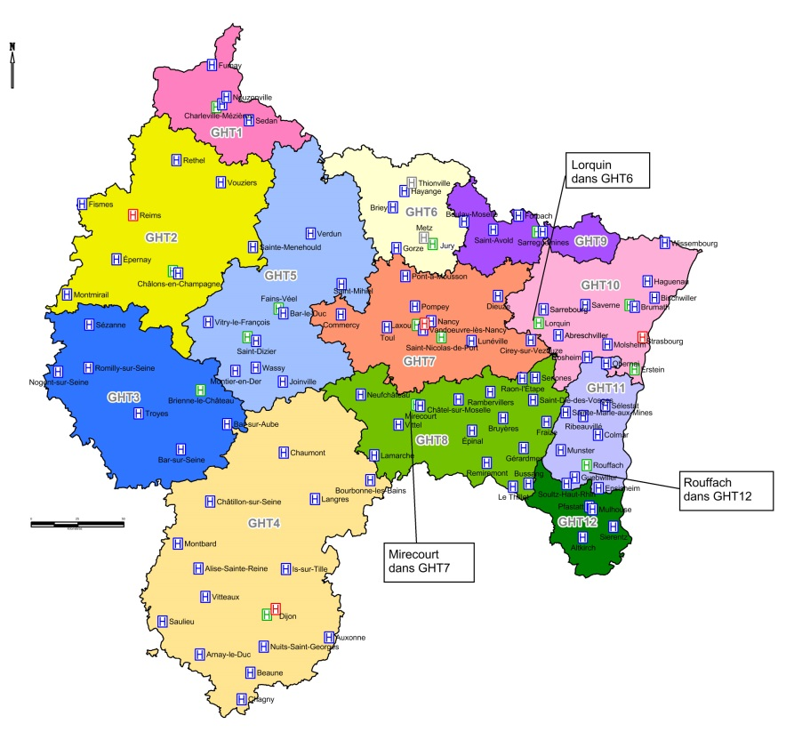
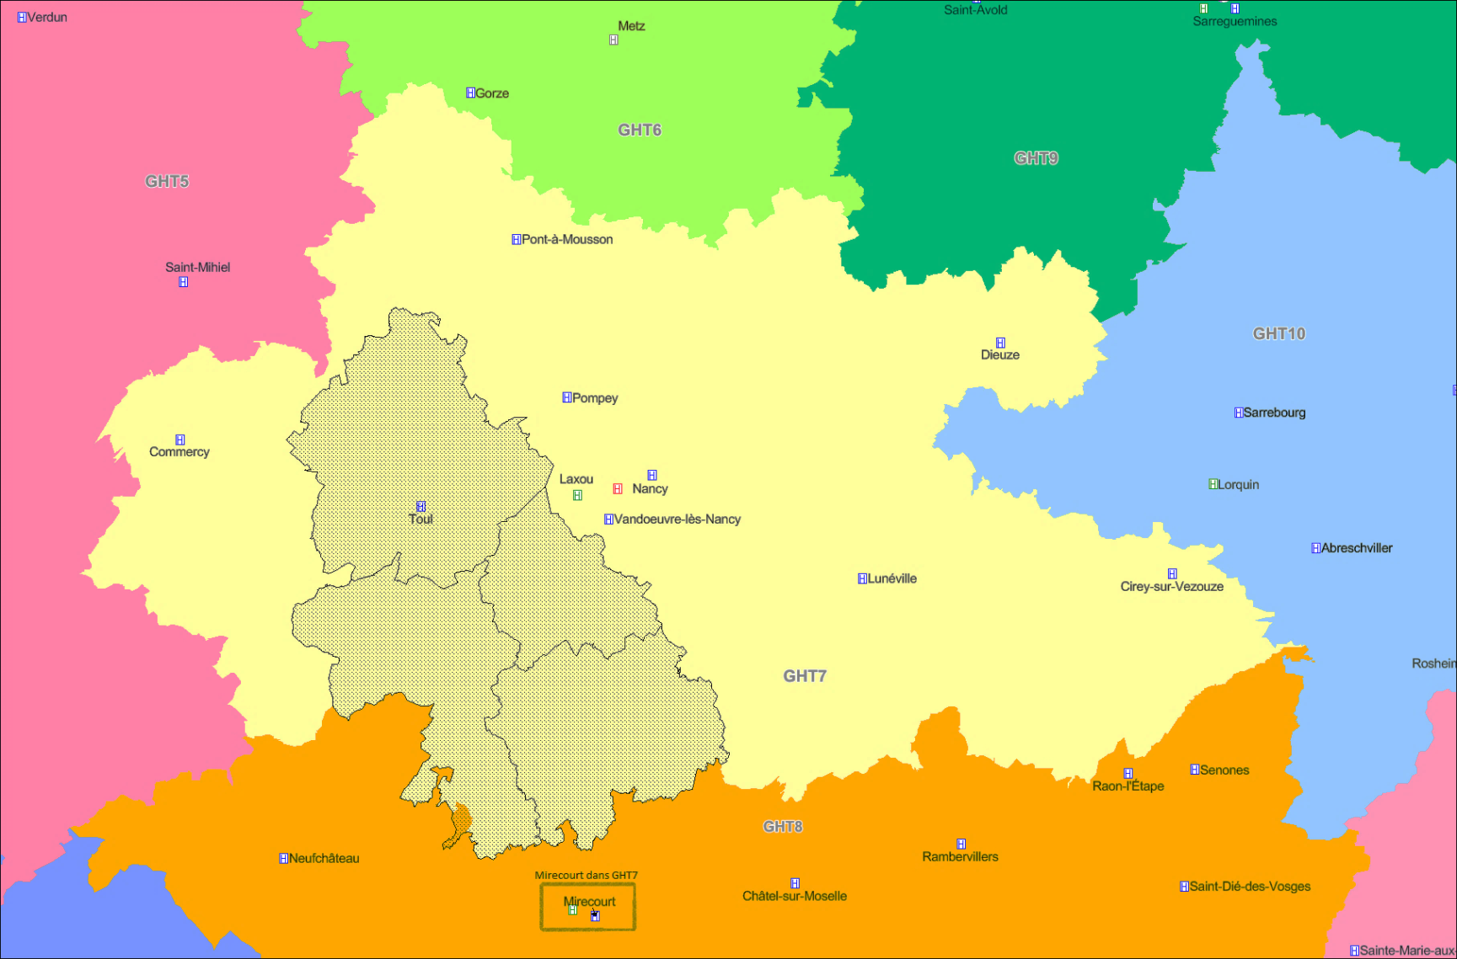
Groupement
Hospitalier de
Territoires : GHT 7

Slide 32
Focus sur le centre hospitalier de TOUL
80 % patients du CH de Toul sont originaires de 9 communes pour la médecine et chirurgie et 8 communes pour l’obstétrique (soit une population de 33 705 habitants) :
  CC Toulois : Foug, Toul, Domgermain (hors obstétrique)
  CC du Pays de Colombey et du Sud Toulois : Blénod-les-Toul, Vannes-le-Châtel, Colombey-les-Belles,
  CC de Void (Meuse) : Void-Vacon,
  CC du Val des Couleurs (Meuse) : Vaucouleurs,
  CC du Pays de Commercy (Meuse) : Commercy
Maintien du nombre d’accouchements au CH de Toul contrairement à la tendance nationale. (607 en 2014 et 611 en 2015). 25% des naissances sont d’origine meusienne

Slide 33
Les flux hospitaliers
part des séjours par établissements d’hospitalisation

Slide 34
L’Hospitalisation à Domicile (HAD)
2 HAD sont amenées à intervenir sur le territoire : l’HAD de l’OHS et de l’HADAN.
réflexion en cours sur la mise en place d’un guichet unique
La filière gériatrique
Le CH de Toul dispose de l’ensemble des éléments structurant une filière gériatrique :
Une équipe mobile de gériatrie
Une unité de court séjour gériatrique
Une consultation mémoire qui réalise un bilan sur les troubles cognitifs
Organisation des soins palliatifs
Une équipe mobile de soins palliatifs au CH de Toul (intra hospitalière)
Le réseau Nancy santé métropole (NSM) prend le relais, voire HAD, pour l’accompagnement à domicile
Programmes d'éducation thérapeutique du patient (ETP)
proposé par le réseau Nancy Santé Métropole
Diabètes de type 1 ou 2, surpoids, insuffisance rénale chronique modérée et addictions (alcool ou tabac dans un premier temps)

Slide 35
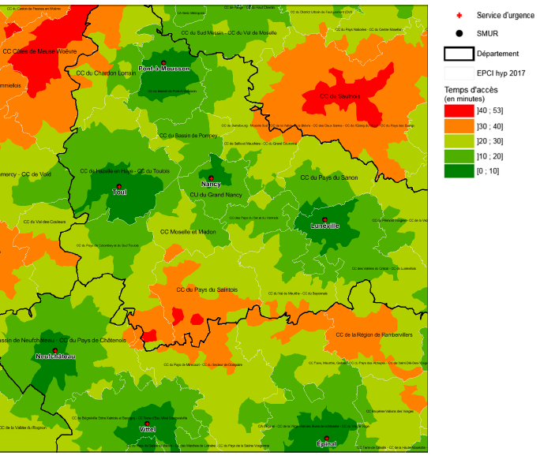
organisation et accessibilité des soins d’urgence
Temps d’accès à une structure d’urgence en 2016 (SU – SMUR)
service des urgences implanté au CH de Toul.
  population à plus de 30mn sur le secteur de VEZELISE (7 % de la population du territoire)
  réflexion sur les dispositifs pouvant être déployés sur les territoires éloignés (réactualisation du plan régional 30 mn) : médecin correspondant du SAMU, infirmiers protocolés
  PDSA :
    secteur de Vezelise/ Diarville / Haroué : une dizaine de médecins généralistes bien engagés dans la permanence des soins
    secteur de Toul : SOS médecins en semaine et permanences du week-end assurées par la maison médicale de garde implantée dans l’hôpital de Toul

Slide 36
6) OfFRE de SANTE
6.3 - l’offre médico-sociale

Slide 37
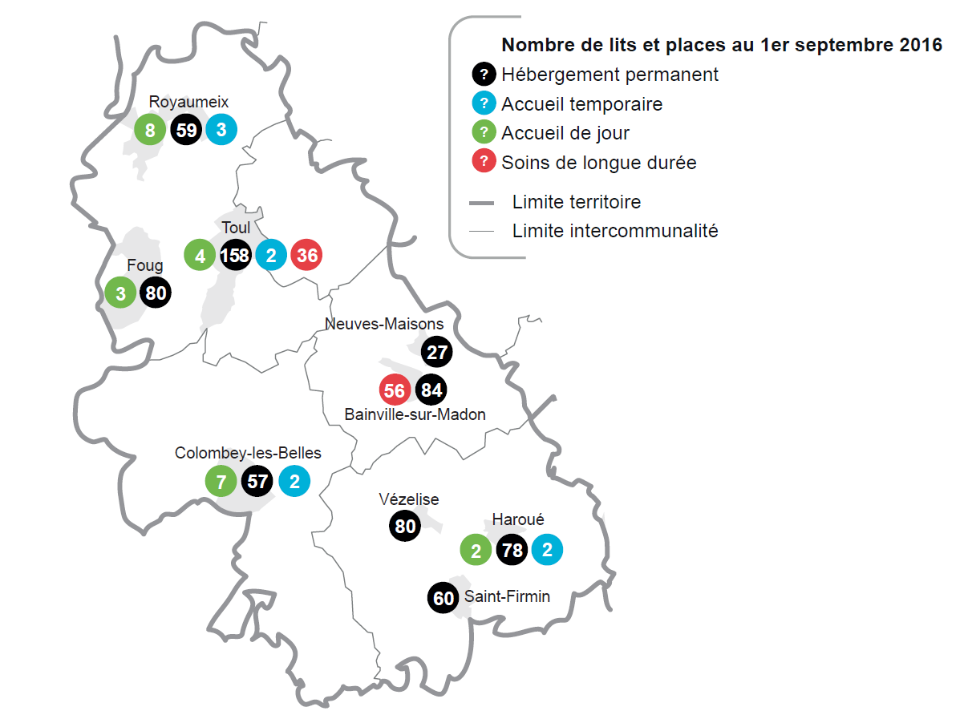
Etablissements et services pour personnes âgées
9 EHPAD en 2016
Pôle d’activités et de soins adaptés (PASA ) à l’EHPAD de FOUG permettant l’accueil, dans la journée, de 14 résidents de l’établissement ayant des troubles du comportement modérés.
Taux d’équipement en EHPAD de 93,9 places pour 1 000 habitants de 75 ans et plus au 1er janvier 2015 proche du niveau départemental (92,7) et Grand-Est (95,4)
structures bien réparties sur le territoire.

Slide 38
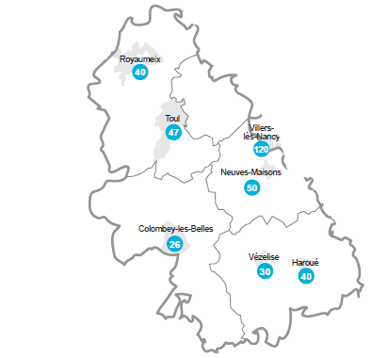
Etablissements et services pour personnes âgées
6 SSIAD bien répartis sur le territoire
Capacité de 233 places
taux d’équipement de 31,4 > au niveau départemental (18,1) et régional (19,2)
L’équipe spécialisé Alzheimer du SSIAD de l’OHS (Nancy) intervient sur le territoire Terres de Lorraine
Plateforme d’accompagnement et de répit : accompagnement pour les aidants de personnes atteintes de la maladie d’Alzheimer ou de maladie apparentée. (l’OHS à partir de son accueil de jour Germaine Marchal de Nancy)
Projet de création de 17 places supplémentaires de SSIAD pour le territoire Terres de Lorraine en 2017

Slide 39
La coordination autour des personnes âgées
2 réseaux territoriaux de santé :
  RESAPEG sur la quasi-totalité du territoire
    expérimentation « Art. 70 » (repérage de la fragilité et sortie d’hospitalisation)
    extension de son périmètre d’intervention en 2016 pour couvrir les zones blanches encore existantes
  RESAVAL sur une partie des communes Nord-Toulois
Territoire couvert par un dispositif MAIA (Val de Lorraine et Terres de Lorraine)
  Démarche parcours en 2017 : extension PAERPA

Slide 40
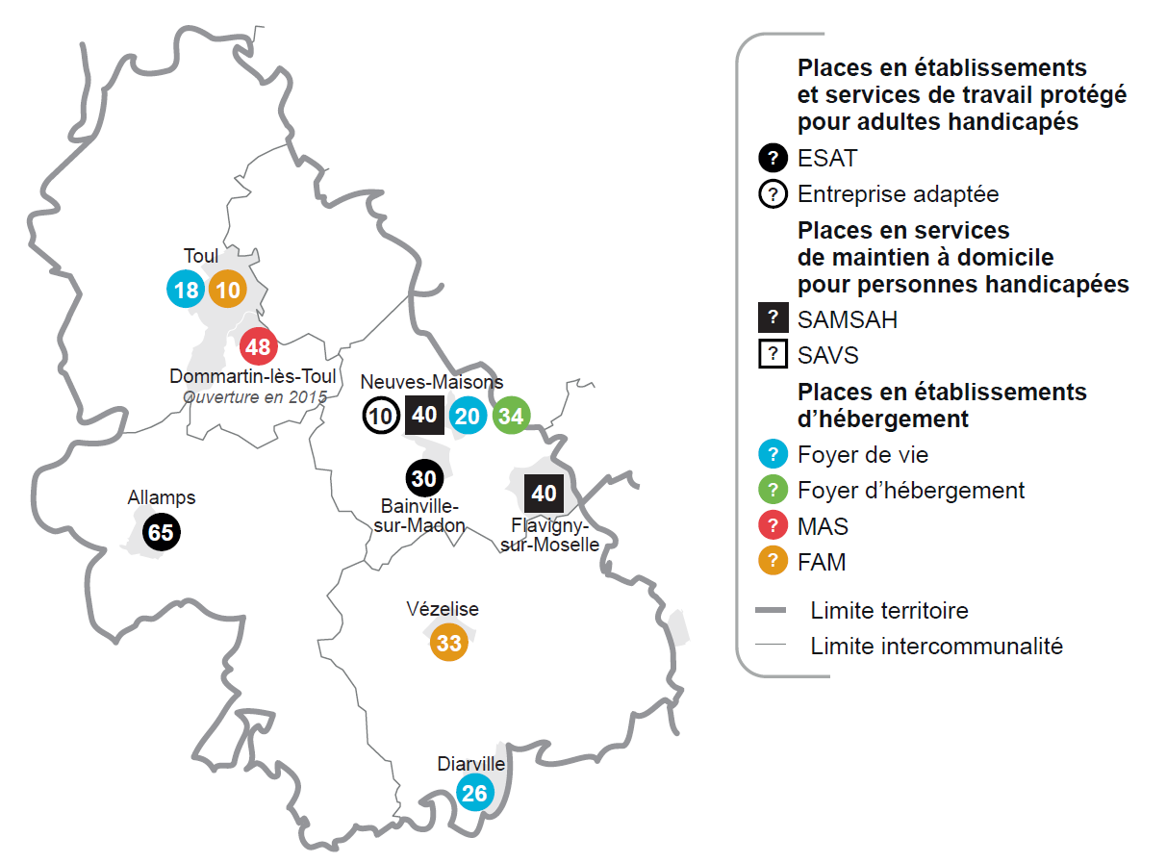
Structures et services pour adultes en situation de handicap
Taux d’équipement tout hébergement pour adultes handicapés au 1er janvier 2015 : 2,7 places < dépt 54 et Grand-est : 4,4 places pour 1 000 adultes âgés de 20 à 59 ans
30
Ouverture d’un SAMSAH de 30 places en octobre 2016 à Toul

Slide 41
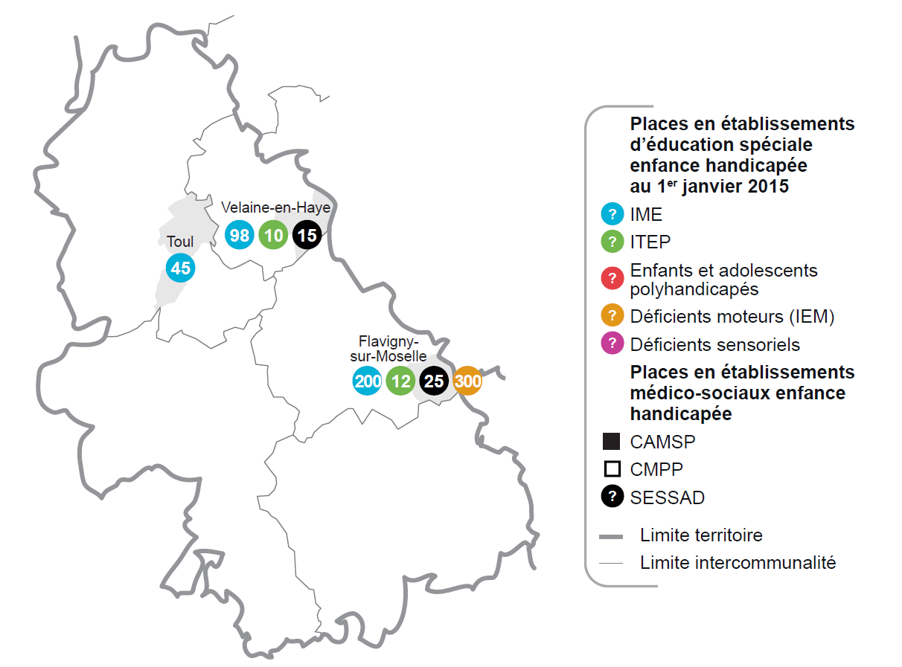
Structures et services pour enfants en situation de handicap
Taux d'équipement global (hors SESSAD): 25,65 pour 1000 jeunes de - 20 ans :
Apparait suréquipé par rapport à la moyenne départementale (10,5) et Grand Est (7,9) : présence d’établissements à vocation régionale.
Le taux d'équipement global en SESSAD pour 1000 jeunes de - 20 ans est faible (1,54 contre 3,1 en Meurthe-et-Moselle, Lorraine et Grand Est) :
à relativiser avec la proximité de Nancy

Slide 42
6) OfFRE de SANTE
6.4 - L’offre en santé mentale

Slide 43
L’offre en santé mentale
Territoire couvert par deux secteurs psy (G06 et G07)
Pas de psychiatres libéraux
Secteurs adultes et infanto-juvénile sous la responsabilité du CPN
CMP adultes à Toul et Neuves-Maisons
Equipe mobile d’intervention psychiatrique (EMIP) créée en 2015 : cantons d’Haroué et de Vezelise + sud du canton de Colombey les Belles
Activité de psychiatrie pénitentiaire sur les 2 Centres de Détention de Toul-Ney et d’Ecrouves
CMP pour Enfants et Ados à Vézelise
2 GEM à Neuves-Maisons et Toul
Projet d’installation d’une clinique privée « clinique des Boucles de la Moselle » à Toul (2019) : 75 lits en hébergement complet et 20 places
Notes:
importance croissante de traiter ces questions relatives à la santé mentale. "Une personne sur cinq sera un jour atteinte d'une maladie psychique. Classés au troisième rang des maladies après les cancers et les pathologies cardiovasculaires, les troubles psychiques et les maladies mentales tiennent une place importante dans la vie d'au moins un quart de la population française, compte tenu de leurs conséquences sur l'entourage immédiat des patients".

Slide 44
6) OfFRE de SANTE
6.5 - les addictions et les comportements à risque

Slide 45
les addictions et les comportements à risque
Des consultations avancées du CSAPA (Centre de Soins d’Accompagnement et de Prévention en Addictologie) du CHRU tous les lundis après-midi et mercredis toute la journée au CH de Toul
Les CMP prennent aussi en charge des personnes confrontées à des problèmes d’addictions
Le Centre d’Accueil et d’Accompagnement à la Réduction des risques pour Usagers de Drogues (CAARUD) « l’Echange » de Nancy propose chaque mardi après-midi une permanence au sein du Centre Culturel Jules Ferry à Toul

Slide 46
7. cadre de vie, environnement et santé

Slide 47
Qualité de l’eau
Pas de problème majeur
Des ressources naturellement vulnérables
Présence d’une activité agricole et viticole pouvant être génératrice de pollutions diffuses
Baignades
une seule baignade située à Favières, dont la qualité de l’eau est classée comme excellente.
La base nautique de Messein constitue également un site potentiel de baignade (actuellement interdite et donc non-surveillée)

Slide 48
Habitat
La problématique des propriétaires occupants, notamment vieillissants, est à prendre en compte en particulier en zone rurale. La part de propriétaire occupant est supérieure à la moyenne départementale de 42%
Un fonctionnement spécifique de repérage et de traitement de l’habitat indigne et non décent efficace est en place sur le territoire de la communauté de communes de Moselle et Madon.

Slide 49
Qualité de l’air
D’après la synthèse de la qualité de l’air sur le territoire Terres de Lorraine réalisée par l’association agréée de surveillance de la qualité de l’air en Lorraine, Air Lorraine :
  de 2002 à 2012 : polluants surveillés par Air Lorraine en baisse à l’exception du dioxyde de soufre sur la CC de Moselle et Madon (Cimenterie de Vicat à Xeuilley)
  année 2015, de manière générale : valeurs limites cibles globalement respectées mais dépassements ponctuels (particules fines ou l’ozone) comme partout en France

Slide 50
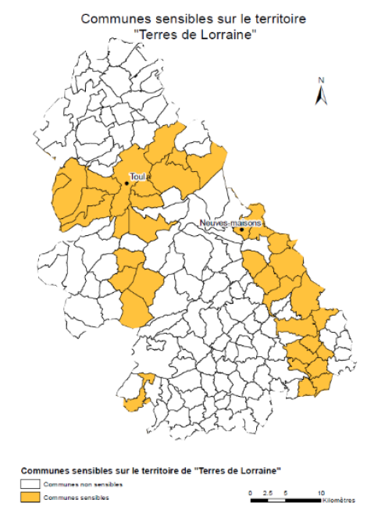
Qualité de l’air
  A une échelle plus fine, 37 communes sont recensées comme plus sensibles vis-à-vis des particules fines.
  Ce classement traduit les situations de proximité trafic et industrielle

Slide 51
8. Synthèse des rencontres avec quelques acteurs du territoire

Slide 52
Les observations des professionnels
CC Toulois
Remarque : Données à prendre avec précautions, compte tenu du caractère subjectif des éléments recueillis (ressenti des acteurs)
Santé mentale : manque de structures telles que les CAMPS (inégalités/Nancy), PEC des TED (troubles envahissants du développement), liste d’attente importante, troubles alimentaires
méconnaissance des dispositifs
Conduites addictives : repérage, amener vers le soins, coordination situations complexes, utilisation des écrans par les enfants, offre insuffisante
Personnes âgées : prévention de la dépendance (repérage, isolement, dénutrition, kinés à domicile, Liaison ville – hôpital)
Mobilité : moins de bus, covoiturage (étude lancée)
Santé environnementale
Habitat indigne

Slide 53
Les observations des professionnels
CC PAYS DE COLOMBEY ET DU SUD TOULOIS
Besoin de logements intermédiaires pour personnes âgées
Accessibilité CMP : listes d’attente de 6 mois sur Toul et plus pour la pédopsychiatrie
Prévention de l’utilisation des écrans chez les touts petits
Augmentation du taux de prématurés ?
Problèmes de transports (suppression de bus)
Augmentation des IVG pour les mineures ?
Développer la télémédecine
Coût du psychologue
Suivi personnes handicapées en ESAT : alimentation, contraception, pédicure, soins bucco-dentaires
Accessibilité à l’offre en addictologie : Nancy (distance) / Toul (manque de disponibilité)
Couverture insuffisante en SAVS et services d’aides à domicile
Remarque : Données à prendre avec précautions, compte tenu du caractère subjectif des éléments recueillis (ressenti des acteurs)

Slide 54
Les observations des professionnels
CC MOSELLE ET MADON
Remarque : Données à prendre avec précautions, compte tenu du caractère subjectif des éléments recueillis (ressenti des acteurs)
Santé mentale : manques en psychiatre et en gérontopsychiatrie (équipe mobile géronto-psy), délais d’attente importants pour la pédopsychiatrie
Addictions : une problématique qui touche notamment un public précarité (Neuves-Maisons), Accès aux soins
Maintien au domicile personnes âgées : préparer la sortie d’hospitalisation (lenteur des dossiers), isolement, nutrition
Manque de spécialistes
Mobilité : personnes âgées, femmes enceintes …

Slide 55
Les observations des professionnels
CC SAINTOIS
Remarque : Données à prendre avec précautions, compte tenu du caractère subjectif des éléments recueillis (ressenti des acteurs)
Entrée / sortie d’hospitalisation des personnes fragiles (PA / PH) : durée d’attente aux urgences
Santé mentale : manque ressenti en temps de psychiatre, problème d’accès aux soins
Maintien à domicile : mobilité des seniors, adaptation des logements, travail sur le parcours
Bonne utilisation des urgences : communication / MSP
Conduites addictives : problème de consommation de drogues + misère sociale et isolement, utilisation des écrans par les 0-6 ans, accessibilité au CSAPA, aux travailleurs sociaux
Habitat indigne (Vezelise)

